Slide 1
ΑΝΟΙΞΗ Η Άνοιξη έχει μήνες τρεις.

Slide 2
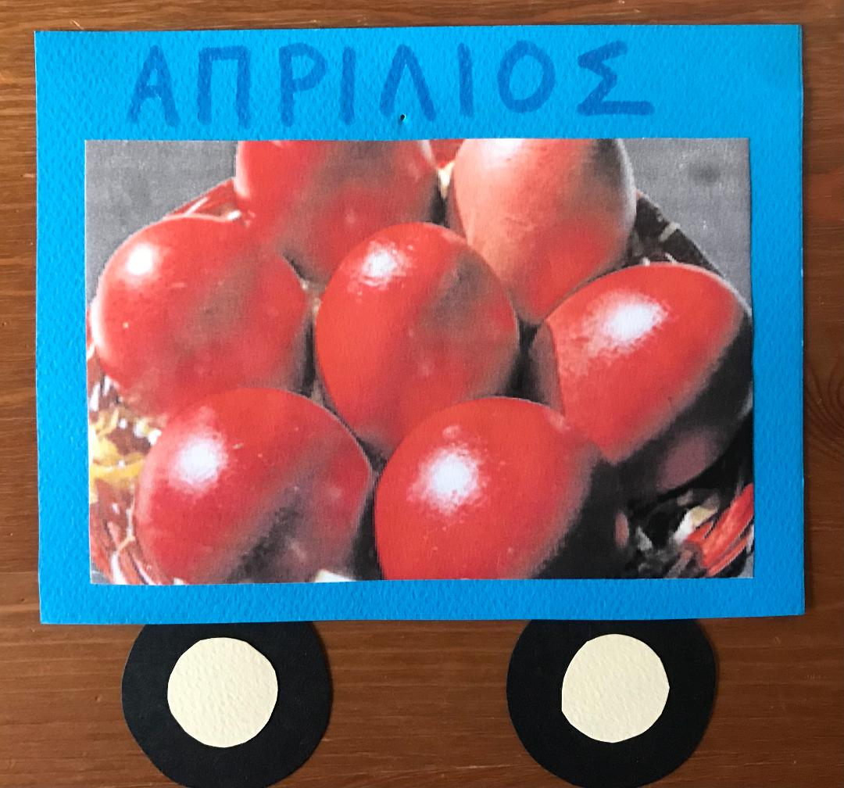
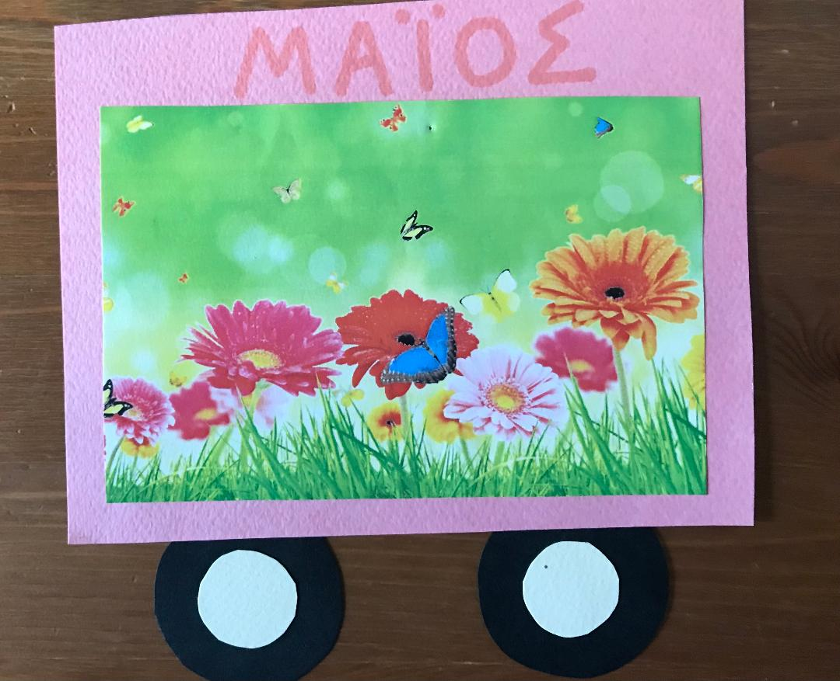
ΜΑΡΤΙΟΣ
ΜΑΙΟΣ
ΑΠΡΙΛΙΟΣ

Slide 3
ΚΑΛΟΚΑΙΡΙ Το Καλοκαίρι έχει μήνες τρεις

Slide 4
ΙΟΥΝΙΟΣ
ΙΟΥΛΙΟΣ
ΑΥΓΟΥΣΤΟΣ

Slide 5
ΦΘΙΝΟΠΩΡΟ Το Φθινόπωρο έχει μήνες τρεις

Slide 6
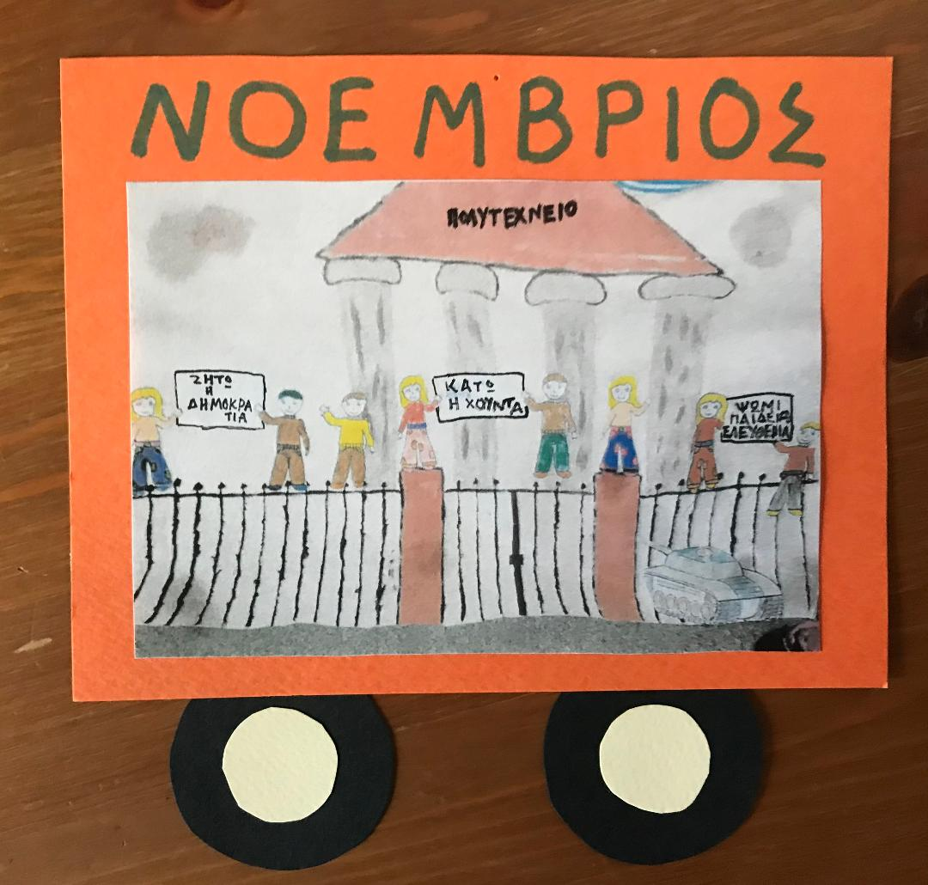
ΣΕΠΤΕΜΒΡΙΟΣ
ΟΚΤΩΒΡΙΟΣ
ΝΟΕΜΒΡΙΟΣ

Slide 7
ΧΕΙΜΩΝΑΣ Ο Χειμώνας έχει μήνες τρεις

Slide 8
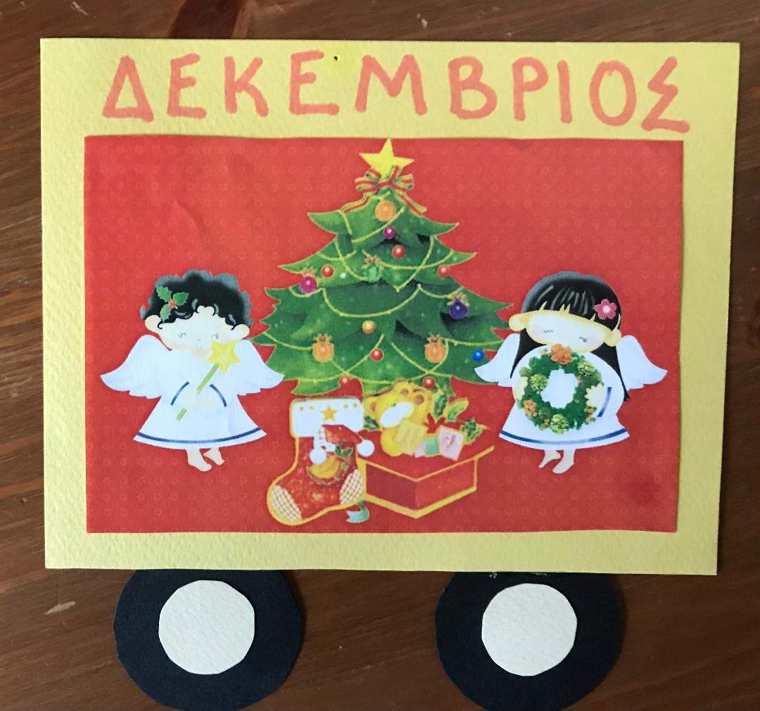
ΙΑΝΟΥΑΡΙΟΣ
ΔΕΚΕΜΒΡΙΟΣ
ΦΕΒΡΟΥΑΡΙΟΣ

